Slide 1
PSI 進銷存系統
開發理由 :
現今是電商流行的時代，但在不同的產業下，公司內部的規定和公司流程等都不盡相同，而且系統所需要的功能、內容也會也所差異，都會根據業務的需求而改善系統開發系統。故從最了解的產業開發簡易版的進銷存系統。
練習: SpringBoot 操作 , CRUD應用 , Thmeleaf應用
開發環境 : STS4

Slide 2
網站功能架構
PSI 資料表關聯圖
部門/員工資料
客戶資料
訂單資料
商品資料
供應商資料
庫存資料
部門
(增改查)
客戶
(增改查)
訂單列表 (增改查)
商品列表 (增改查)
供應商列表
(增改查)
庫存列表
ER圖
員工
(增改查)
下單
(增改查)
訂單明細
(增改查)
訂單明細
(增改查)

Slide 3
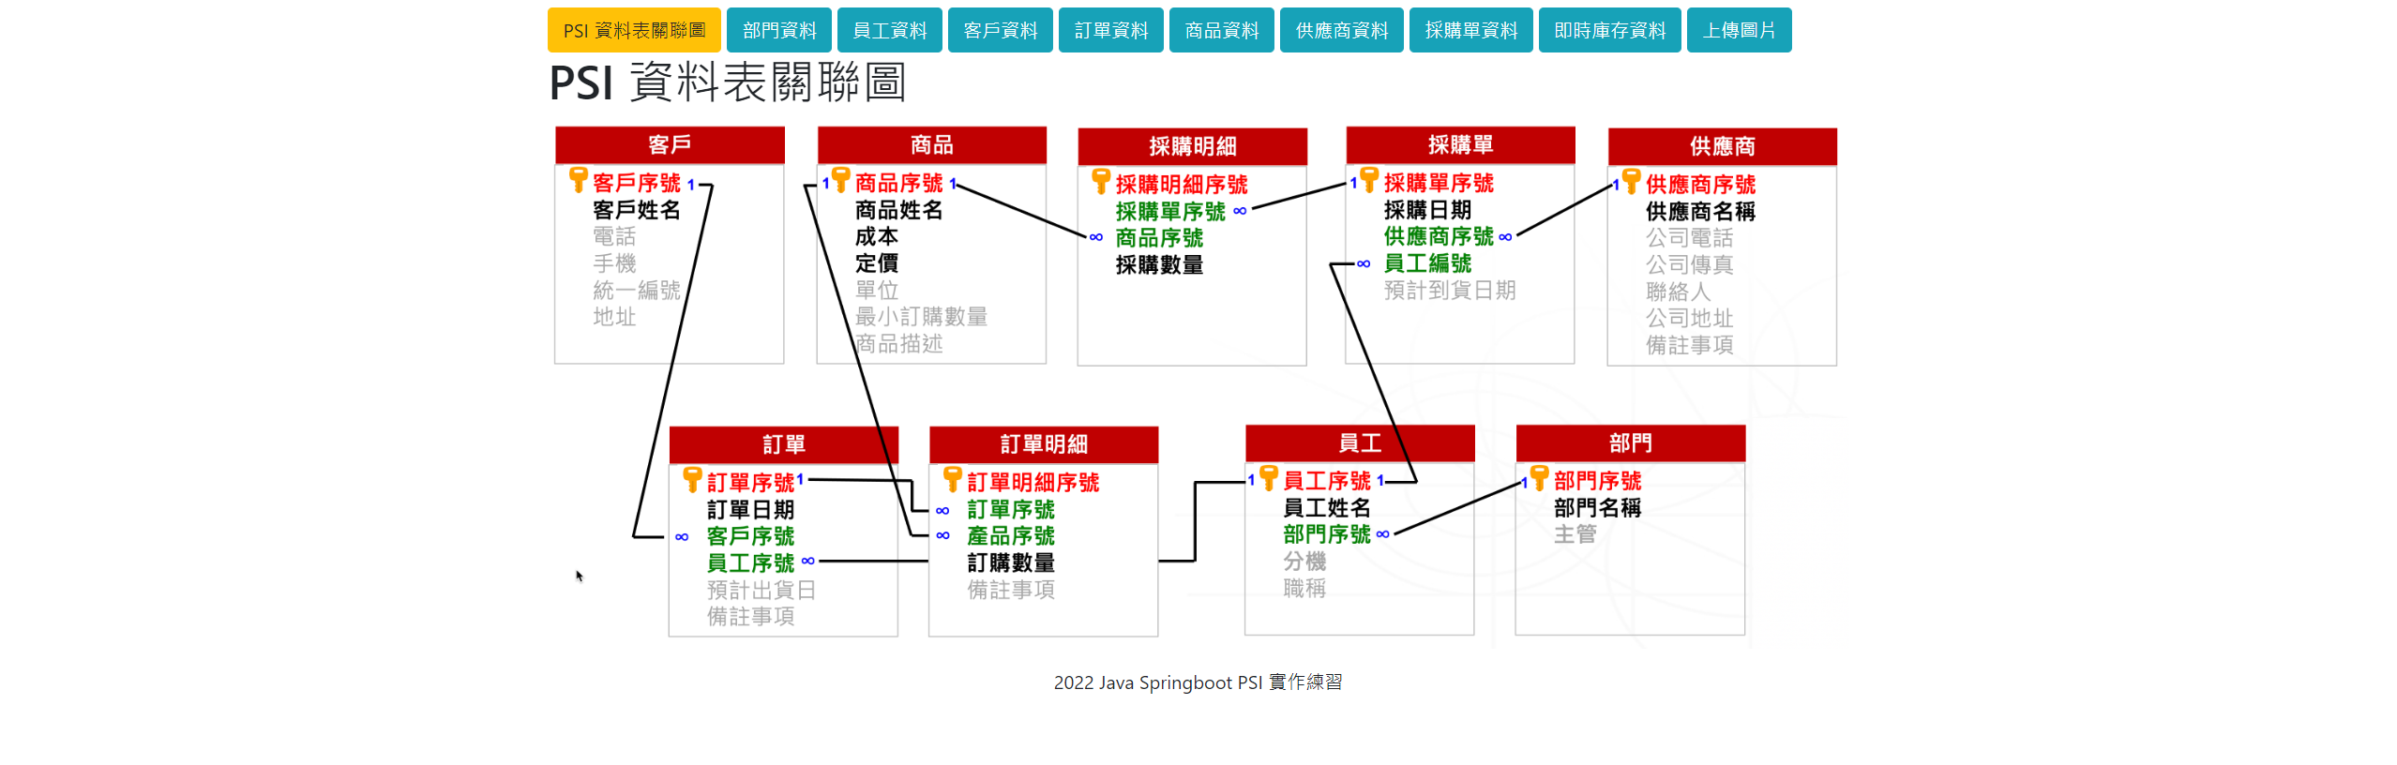
ER 圖

Slide 4



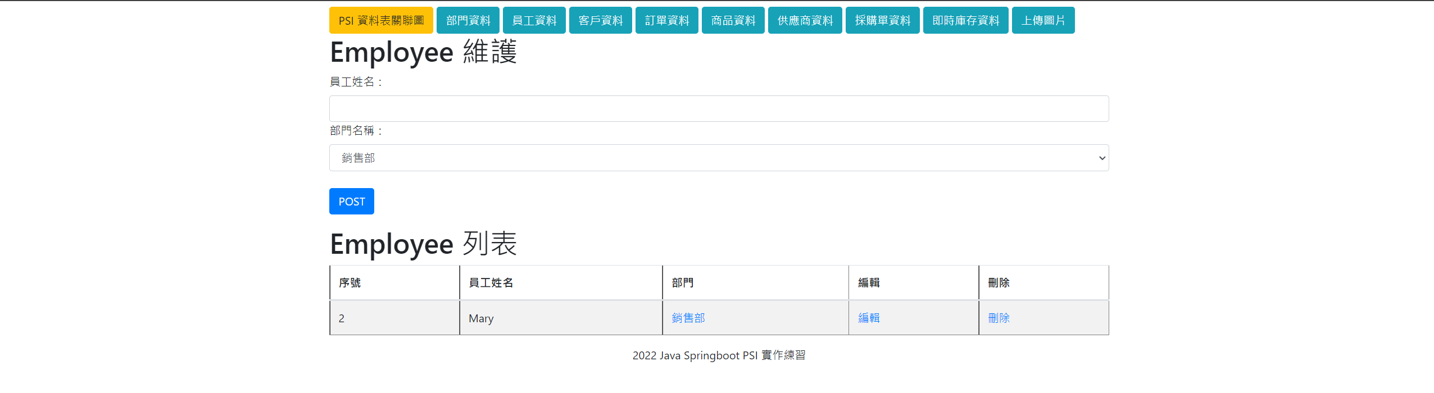
部門介面與員工介面
輸入部門名稱
新增成功
抓取此欄位資料
輸入員工名稱
提供下拉選單使用
新增成功
抓取此欄位資料

Slide 5

供應商介面
輸入供應商
抓取此欄位資料
新增成功

Slide 6
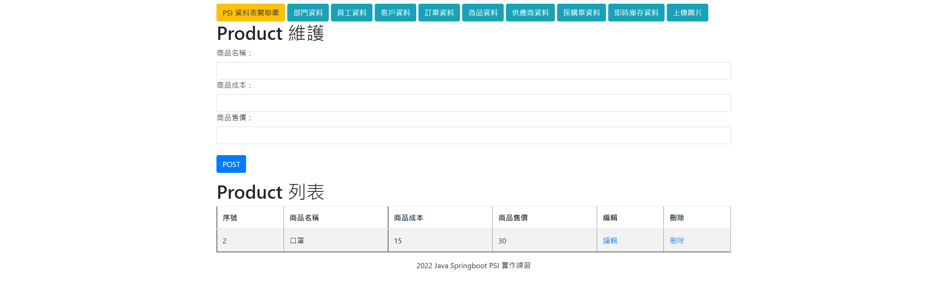
商品介面
輸入商品名
輸入成本
輸入售價
新增成功
抓取此欄位資料

Slide 7
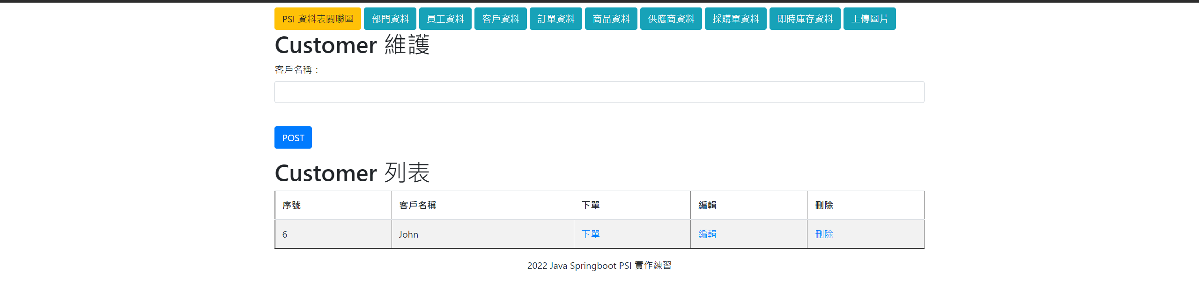

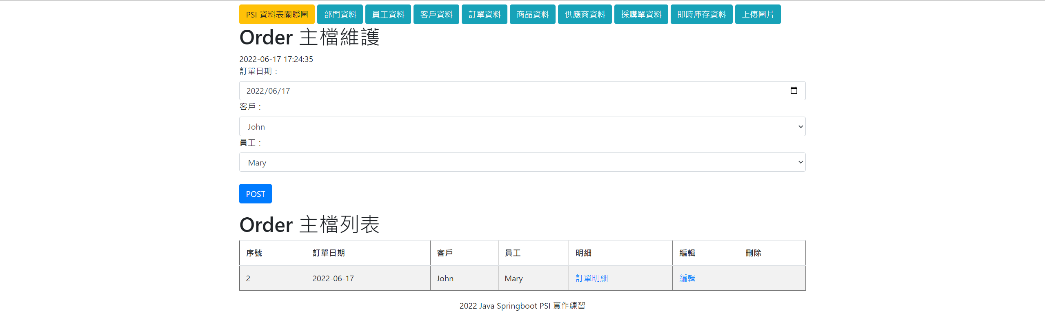
客戶介面
輸入客戶名
抓取此欄位資料
新增成功
連結此客戶訂單主檔

Slide 8
Order 主檔與明細
客戶選單
員工選單
新增成功
抓取此欄位資料
當主訂單還有明細時隱藏刪除按鍵
連結此客戶訂單明細

Slide 9

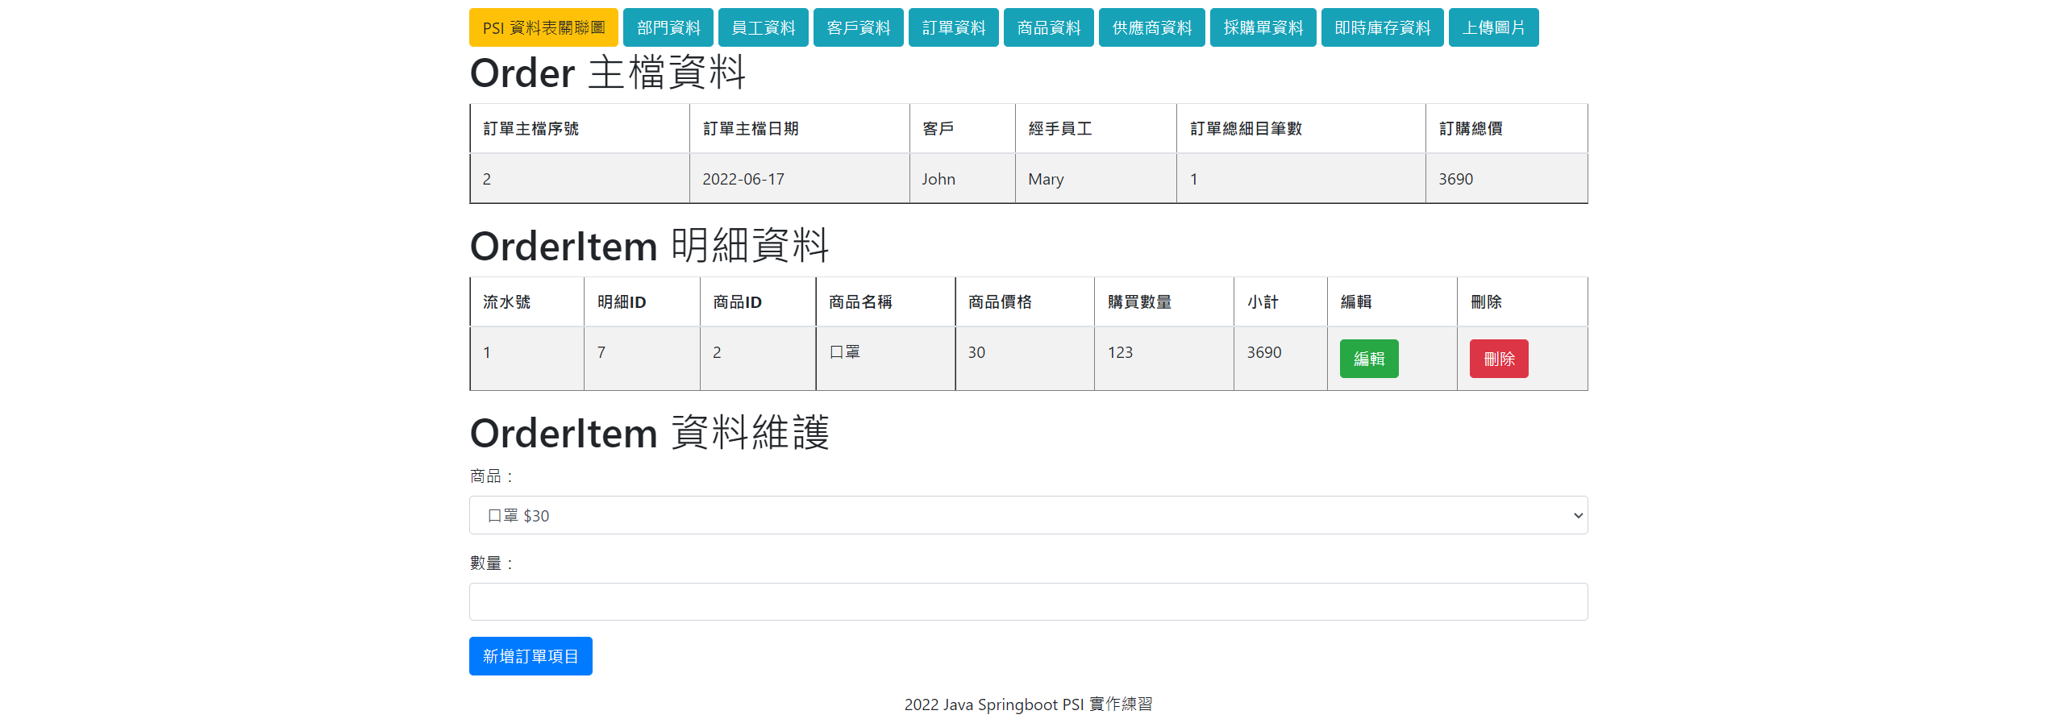

訂單明細
主檔案
購買數量會影響庫存
主檔案的明細
抓取此欄位資料
新增成功
商品選單
購買數量

Slide 10
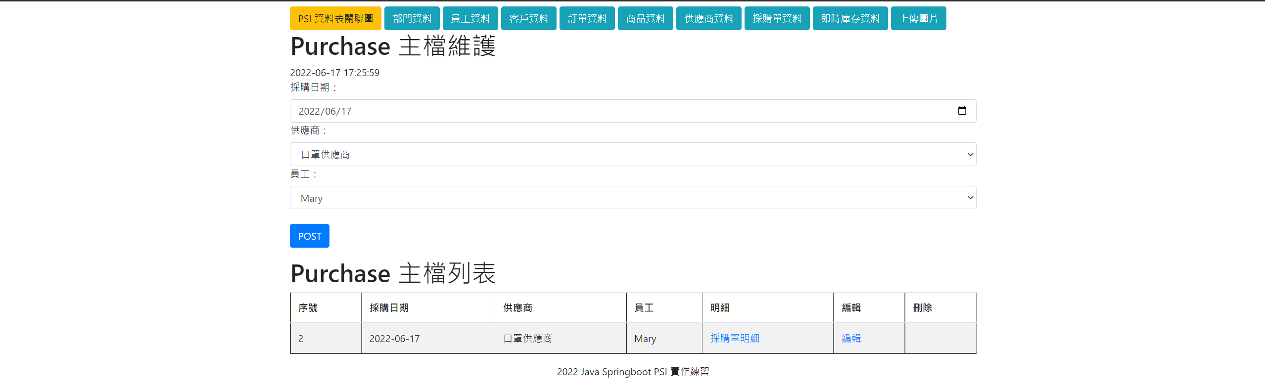
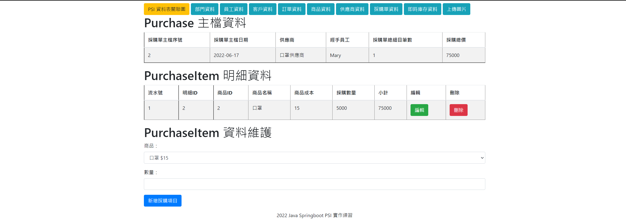
採購單主檔
供應商選單
員工選單
抓取此欄位資料
新增成功
當主訂單還有明細時隱藏刪除按鍵

Slide 11
採購單明細
主採購單
採購數量會影響庫存
主採購單明細
抓取此欄位資料
新增成功
商品選單
採購數量

Slide 12
庫存總覽
採購數量
訂單數量
採購數量-訂單數量

Slide 13
Application Tool
SpringBoot - Spring Tools 4 (EclipseIDE)
MySQL(DataBase)-YMAL、Dbeaver
Html (bootstrap/4.1.3)
Thymeleaf
Java 8

